Slide 1
7-sinf Informatika va axborot texnologiyalari Mavzu: Modellashtirish

Slide 2
Elektron jadvalingizdagi formulalar yordamida ma'lumotlarni o'zgartirib, nima o'zgarishini kuzatish modellashtirish deyiladi. O'yin konsoli elektron jadvalini ko'rib chiqamiz.
O’yin konsoli sotib olish uchun dastlab:
Cho’ntak puli: 10000
Sarflanadigan pul: 3500
Tejaladigan pul: 6500
O’yin konsoli narxi: 799990
Haftalar soni: 123

Slide 3
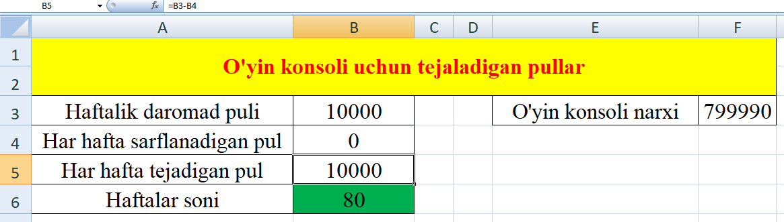
Har haftada sarflanadigan pul 0 so’m bo’lsa
Cho’ntak puli: 10000
Sarflanadigan pul: 0
Tejaladigan pul: 6500
O’yin konsoli narxi: 799990
Haftalar soni: 80

Slide 4
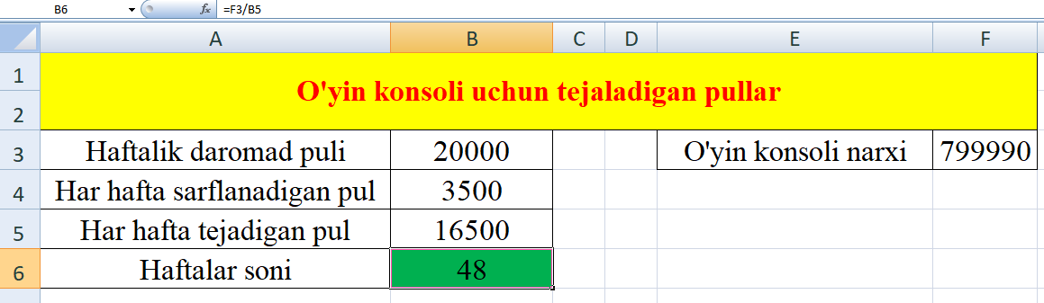
50 haftada maqsadga erishish
Cho’ntak puli: 20000
Sarflanadigan pul: 3500
Tejaladigan pul: 16500
Haftalar soni: 48

Slide 5
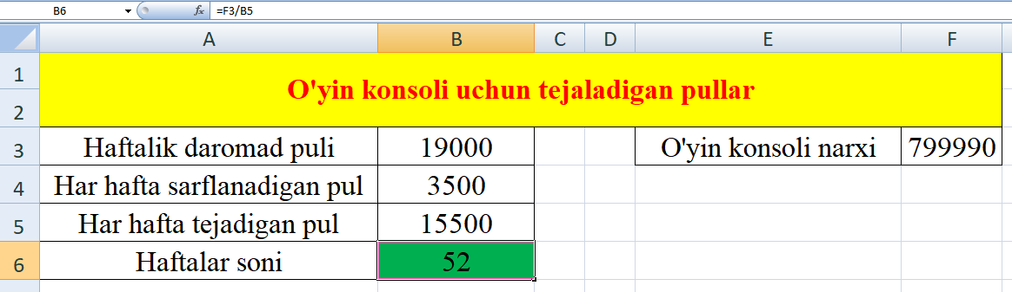
50 haftada maqsadga erishish
Cho’ntak puli: 19000
Sarflanadigan pul: 3500
Tejaladigan pul: 15500
Haftalar soni: 52

Slide 6
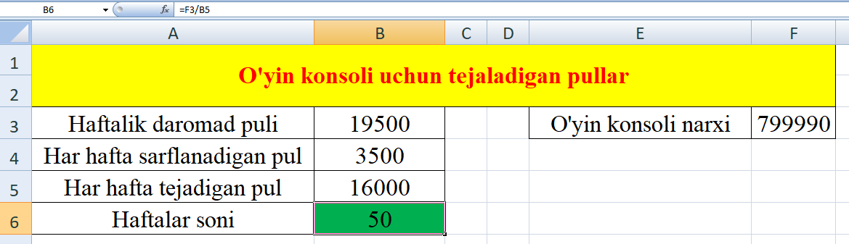
50 haftada maqsadga erishish
Cho’ntak puli: 19500
Sarflanadigan pul: 3500
Tejaladigan pul: 16000
Haftalar soni: 50

Slide 7
5.1-5.3-mashg'ulot: Yangi Konsol va Tejamkorlik
Yangi konsol:
999 990 so'mlik yangi konsolni sotib olish uchun necha hafta tejash kerak?
154 hafta!!!
Daromadni oshirish:
Haftalik cho'ntak puliga 10 000 so'm qo'shilsa, konsolni qancha vaqtda olish mumkin?
61 hafta!!!

Slide 8
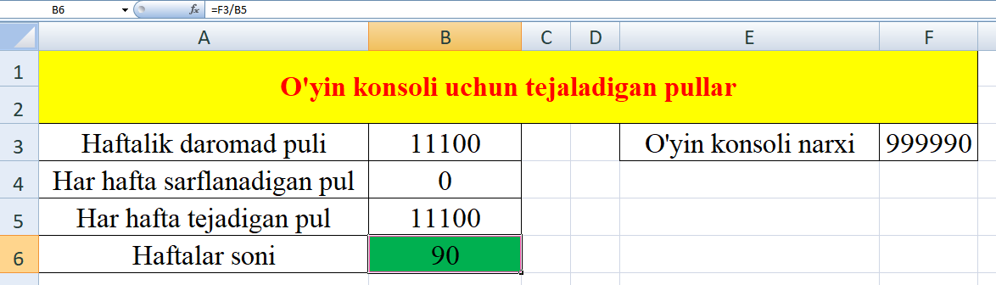
90 haftalik maqsad
Agar umuman pul sarflamasangiz, 90 hafta ichida konsol uchun qancha haftalik cho'ntak puli kerak?
11100 so’m bo’lishi kerak.

Slide 9
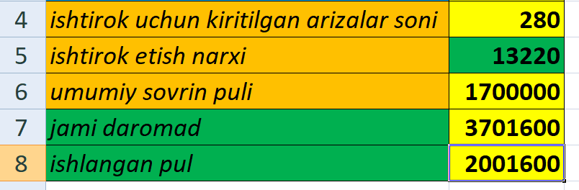
2 000 000 soʿm foyda
280 raqobatchi bilan 2 000 000 so'm foyda olish uchun ishtirok narxini qanchaga oshirish kerak?

Slide 10
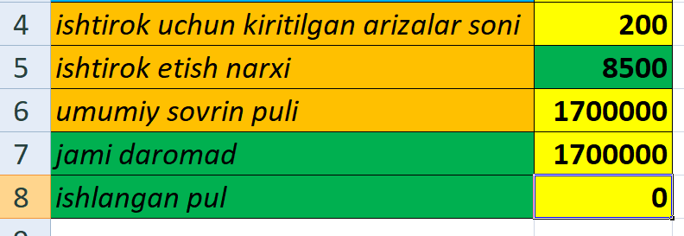
200 raqib
200 raqib bilan zarar ko'rmaslik uchun eng kam ishtirok to'lovi qancha bo'lishi kerak?

Slide 11
300 raqib va sovrin
300 raqib va 5 000 so'm ishtirok to'lovi bilan birinchi sovrin uchun eng katta qiymat qancha?
300*5000=1500000 so’m
1500000-(2-sovrin)-(1-sovrin)=1500000-500000-200000=800000
Demak: birinchi sovrin uchun eng katta qiymat 800000 so’m ekan.

Slide 12
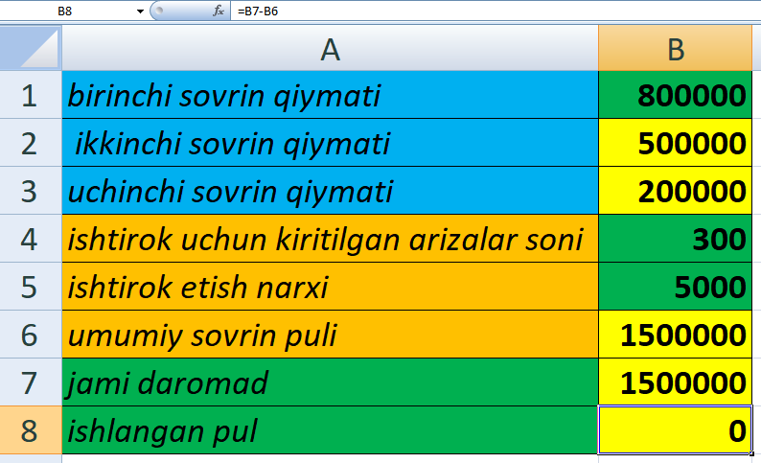

Slide 13
E’tiboringiz uchun rahmat

